Slide 1
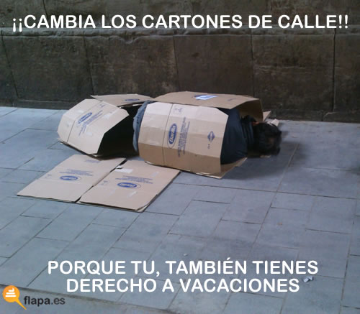


LA
DIGNIDAD
HUMANA
JOSE LUIS

Slide 2
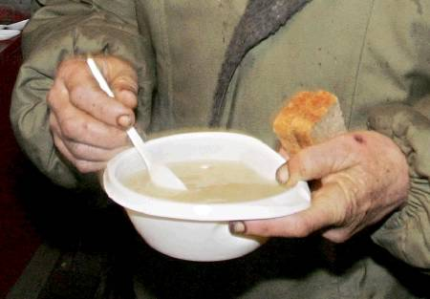

Slide 3
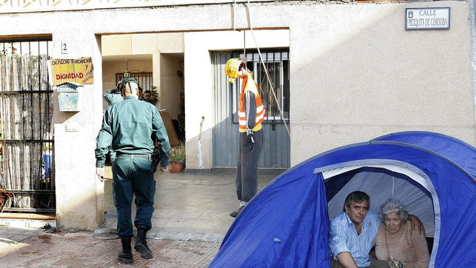

Slide 4
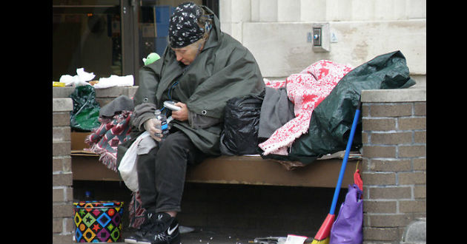

Slide 5

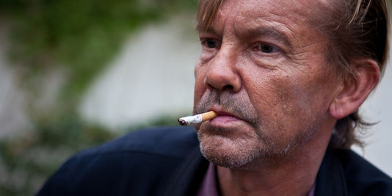
"La dignidad humana ni se vende, ni se compra, ni admite recorte"

Slide 6
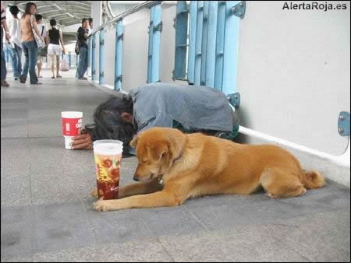

Slide 7

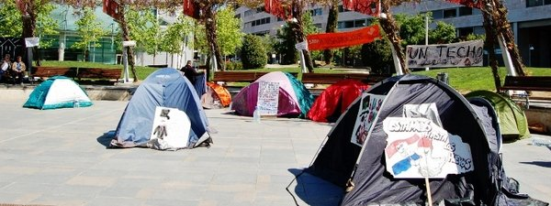
Nos encontramos en un momento extremadamente delicado que podría abocar a millones de españoles a la pobreza y a la calle porque las leyes vigentes, ineficaces en situaciones de dificultad, carecen de sensibilidad social y no aportan soluciones. La existencia de los movimientos sociales no responde a un capricho, a una demagogia de los cuatro progres de turno o a un mero acto de rebeldía, sino que es una respuesta a algo del sistema que funciona mal y se traduce en perjuicio para la ciudadanía. Su criminalización no es más que una postura egoísta por parte de quien vive bien en este modelo de sistema, aunque esté en crisis, ignorando la realidad como si nada sucediera y despreocupándose de quienes lo padecen.

Slide 8
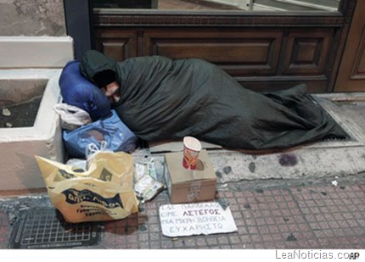

Slide 9
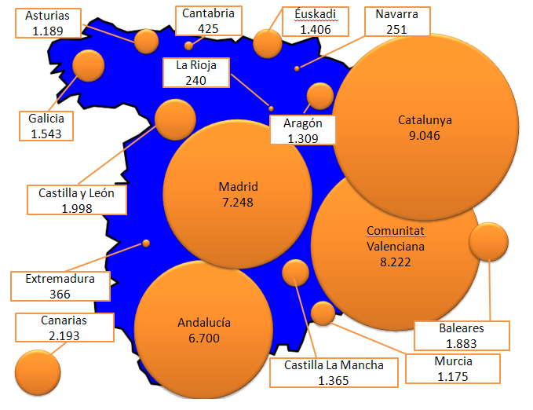
DESAHUCIOS

Slide 10
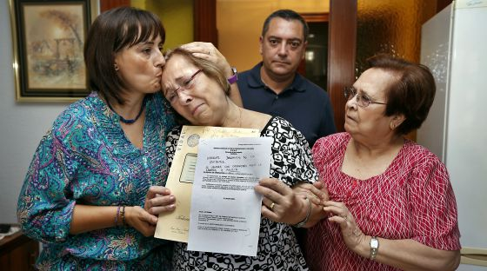

Slide 11
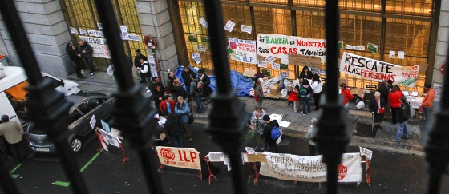
Junto con la educación y la sanidad, la vivienda es otro gran derecho universal, fundamental e innegociable al cual deberían ofrecerse las máximas facilidades posibles de acceso con independencia del grado de pobreza de la persona. El artículo 25.1 de la Declaración Universal de los Derechos Humanos dice que “Toda persona tiene derecho a un nivel de vida adecuado que le asegure, así como a su familia, la salud y el bienestar, y en especial la alimentación, el vestido, la vivienda, la asistencia médica y los servicios sociales necesarios; tiene asimismo derecho a los seguros en caso de desempleo, enfermedad, invalidez, viudez, vejez u otros casos de pérdida de sus medios de subsistencia por circunstancias independientes de su voluntad”.

Slide 12
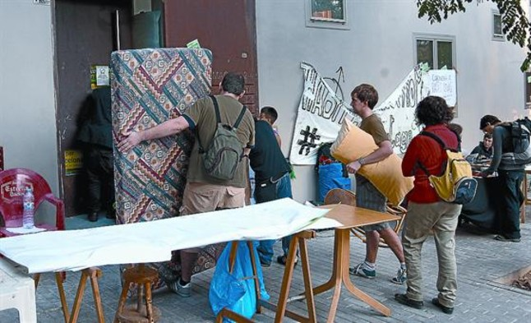

Slide 13
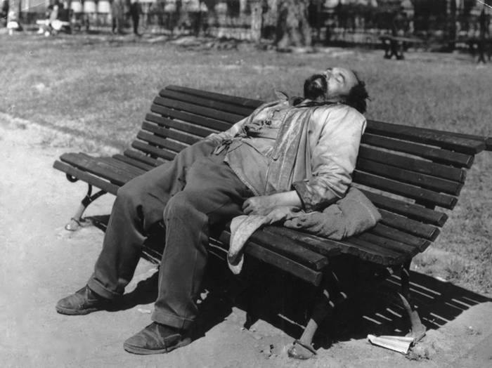

Slide 14
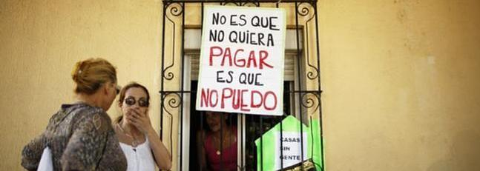
La llamada crisis económica, que no es otra cosa que la presión de los poderosos sobre las clases más desfavorecidas, nos ofrece un panorama –cada vez más creciente- de pobreza, de personas que se ven obligadas a vivir en la calle, pedir limosna y acudir a centros sociales para poder comer. Son los excluidos de la sociedad, son los marginados sociales.
La desigualdad en España es cada vez mayor, nuestra tasa de pobreza es del 21,% una de las más altas de Europa, aunque el gobierno español nos diga a diario que ya se aprecian los signos de mejora económica. Mejora económica para ellos, la casta política y sindical, las grandes corporaciones industriales, la banca, para el resto hay rebajas salariales y de pensiones, más paro, menos derechos sociales.
Con seis millones de parados oficiales, los que se han visto obligados a emigrar no cuentan, y con un porcentaje de desempleados de largo duración, el número de excluidos sociales va en aumento. Pero, lo más lamentable es que alrededor de esos desposeídos de la fortuna, revolotean alrededor los “aprovechados” por esa nefasta realidad social.

Slide 15
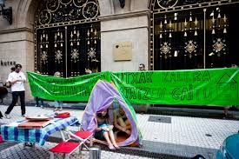

Slide 16
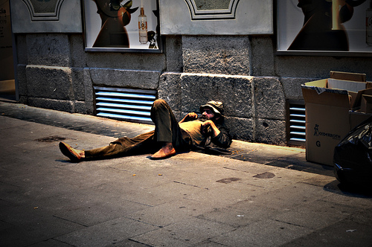

Slide 17
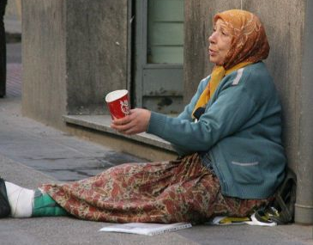
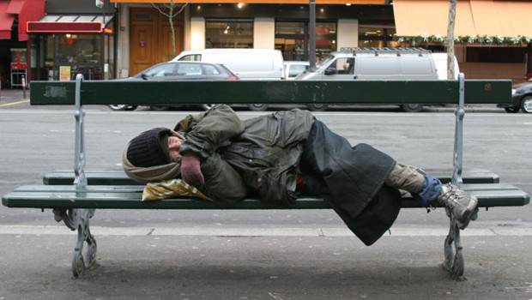
Naciones Unidas estima que cerca de 100 millones de personas en todo el mundo son vagabundos. Es bien sabido que las enfermedades y las muertes prematuras son especialmente altas en este grupo de personas.
No obstante, señalaron que los vagabundos también tienen tasas altas de otras enfermedades contagiosas, incluyendo la hepatitis A y B, la difteria, problemas en los pies e infecciones de la piel.

Slide 18
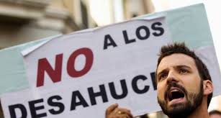

Slide 19
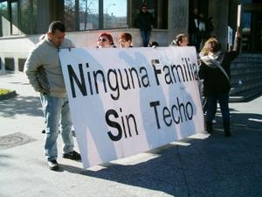

Slide 20
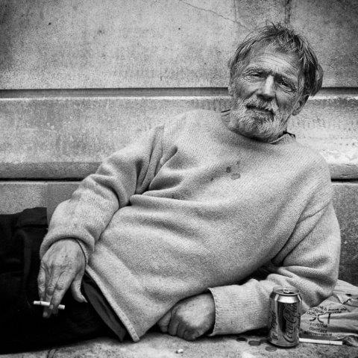

Slide 21
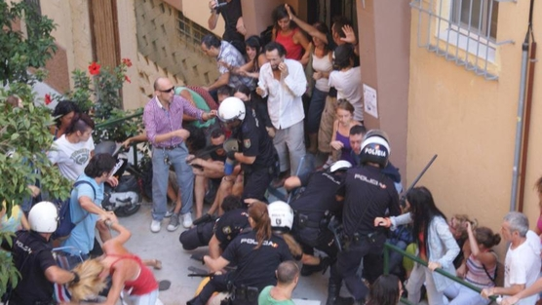

Slide 22
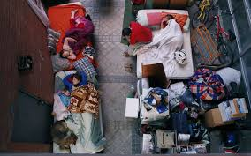

Slide 23
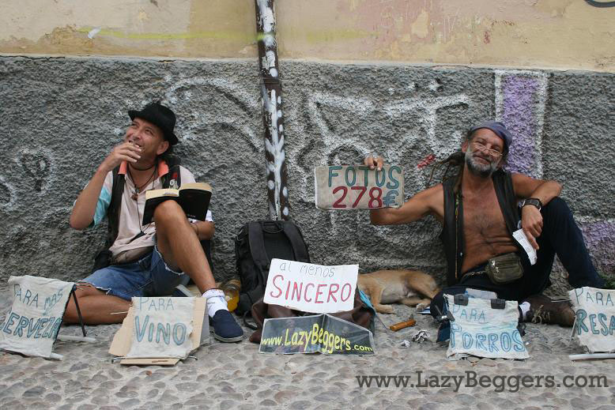

Slide 24
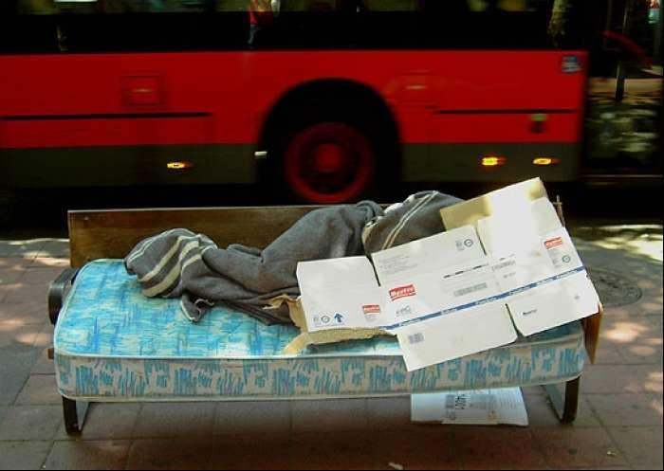

Slide 25
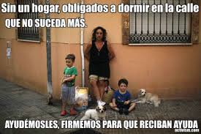

Slide 26
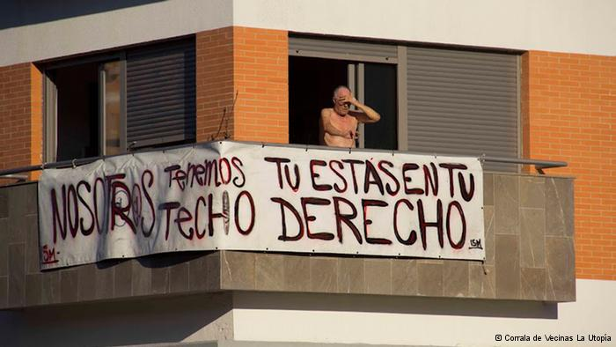
Cada día se producen en España una media de 159 desahucios

Slide 27
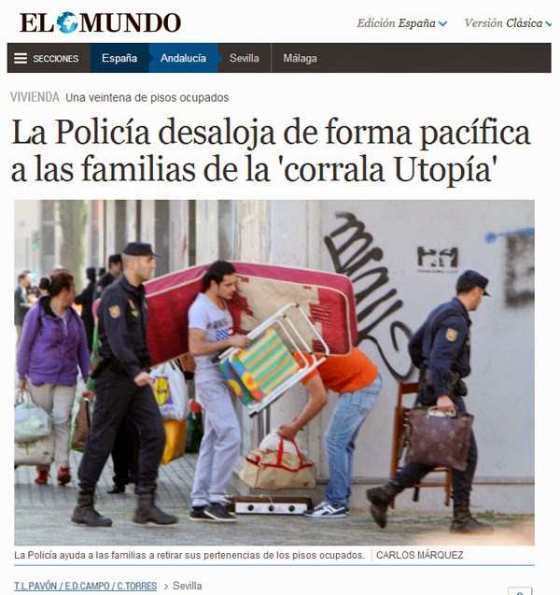

Slide 28
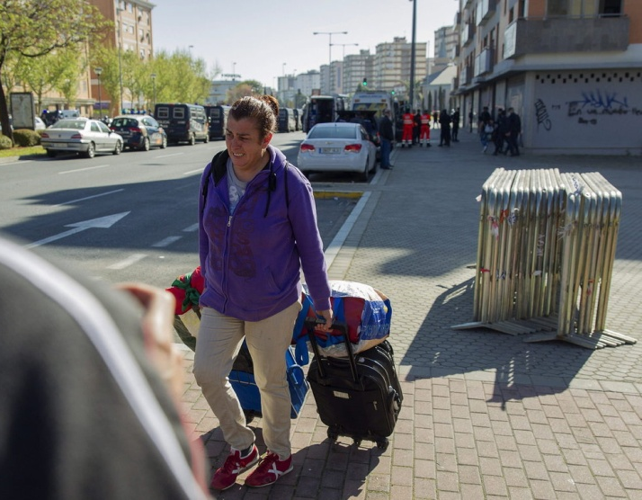

Slide 29
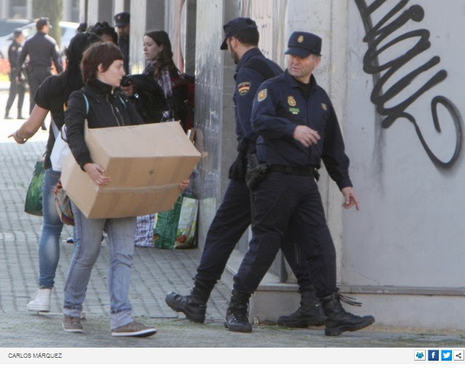

Slide 30
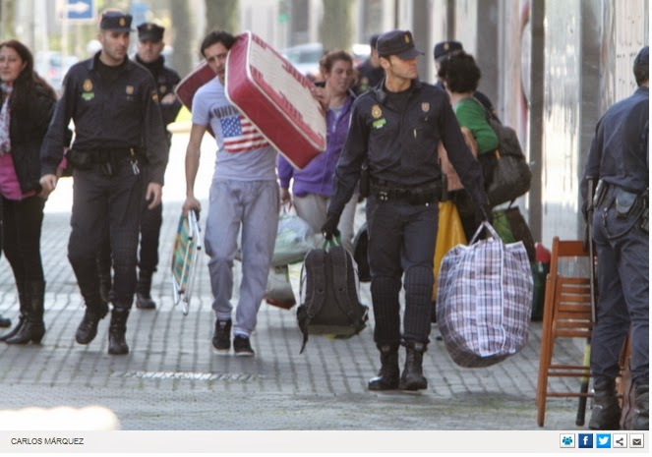

Slide 31
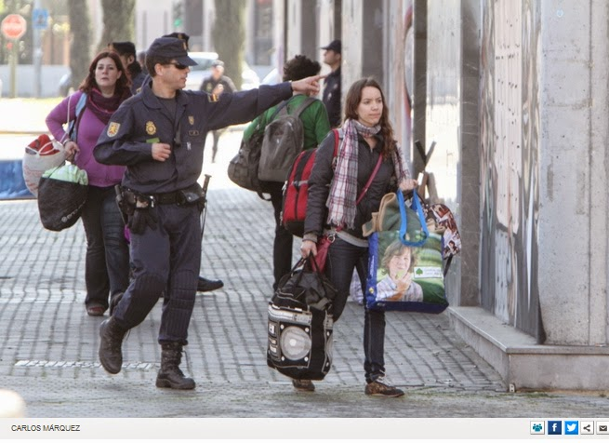

Slide 32
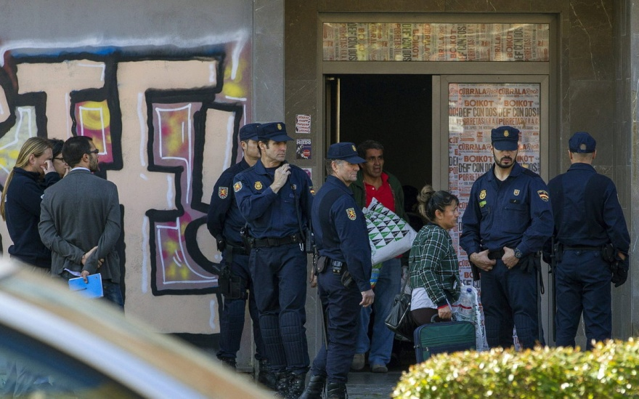

Slide 33
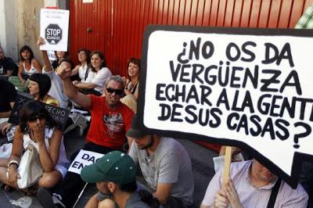

Slide 34
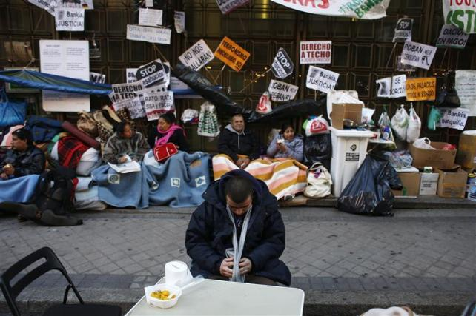
Una mujer de 53 años falleció el viernes tras suicidarse lanzándose por el balcón de su casa momentos antes de que una comisión judicial fuera a proceder al desahucio de su vivienda en Baracaldo (Vizcaya), según informó la Ertzaintza.
En la imagen, miembros de Plataforma de Afectados por la Hipoteca acampan frente a la sede de Bankia en Madrid.

Slide 35
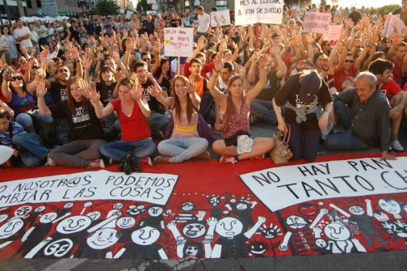

Slide 36
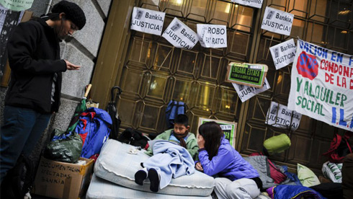

Slide 37
Casi 3 millones de familias y personas en España viven en alguna de las situaciones sin hogar que supone estar "puramente en la calle o tener una vivienda indigna", según ha alertado la responsable de Personas sin Hogar de Cáritas Española y coordinadora de la campaña de Personas Sin Hogar 2013.

Slide 38
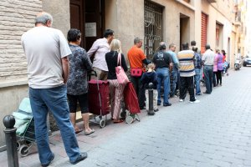
Ciudadanos en la cola del comedor social de Cáritas

Slide 39
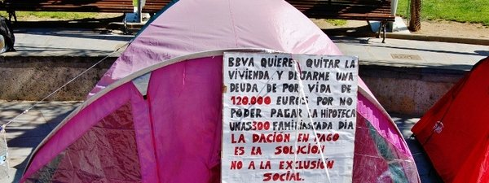

Slide 40
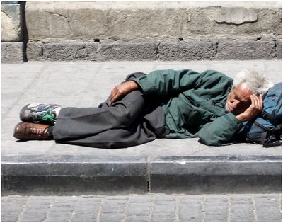

Slide 41
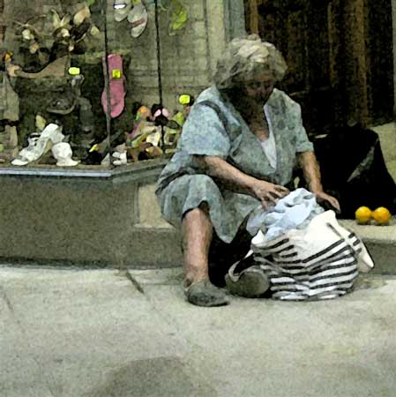
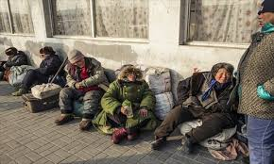
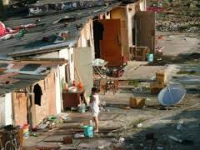
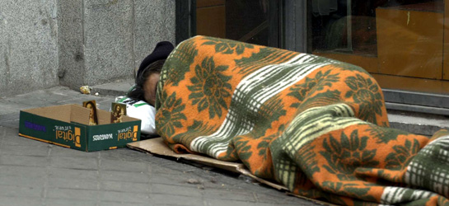

Slide 42
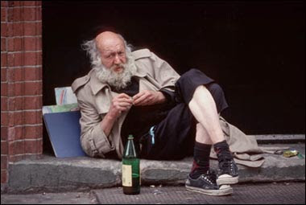

Slide 43
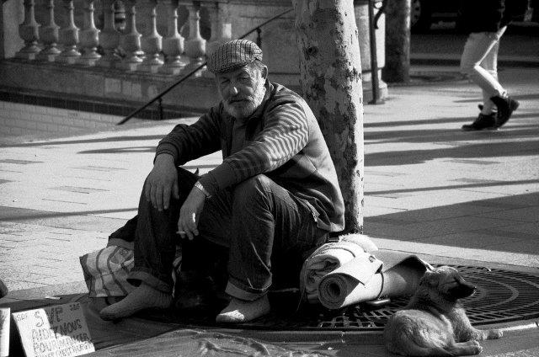

Slide 44
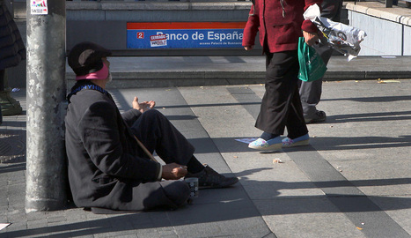
Tres millones de personas viven en la calle o en situaciones indignas en España

Slide 45
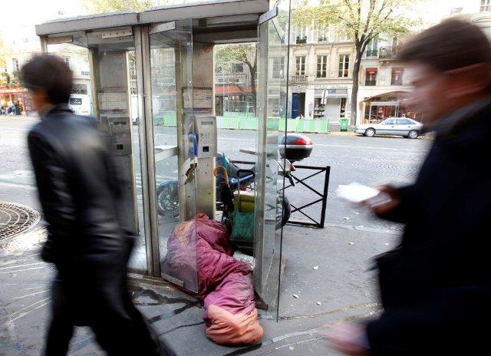

Slide 46
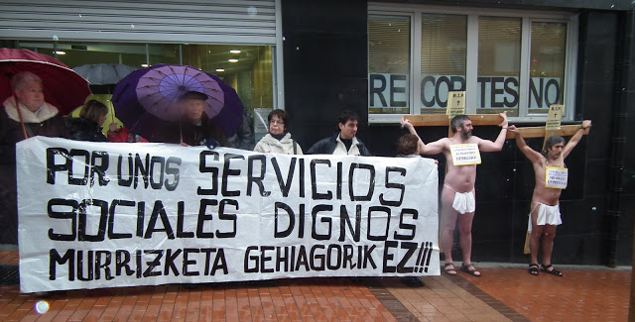

Slide 47
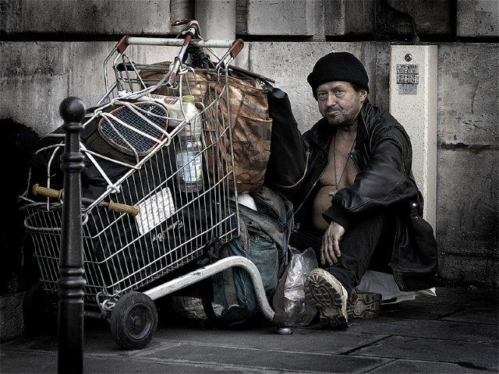

Slide 49


Slide 50

"se han producido recuentos que muestran datos de los asentamientos y de lugares de vivienda indigna e inadecuada donde cada vez hay un mayor número de niños y de familias". "En situaciones de vivienda indigna, inadecuada e insegura sí se ha producido un aumento del número de menores puesto que son muy vulnerables“.
Se está produciendo un incremento de la presencia femenina en las calles "frente al rostro masculino". "son mujeres de edades avanzadas y situaciones muy rotas y quizá estemos hablando de una feminización del sinhogarismo --ha precisado--. En Madrid la presencia de mujeres en centros de emergencia que pueden dormir entre seis o siete días ha pasado de un 15% en 2011 a un 22% en lo que va de año".

Slide 51


Slide 52


Slide 53


Slide 54


Slide 55


Slide 56

En cuanto al número de personas que viven en la calle en Madrid, ha apuntado que sumando los datos del último recuento, realizado hace dos años, "son más de 600 las personas que no tienen hogar a lo que hay que sumar aquellas que viven en albergues, pisos de acogida o pensiones y tendríamos cerca de 3.000 personas en esta situación".
Respecto al número de niños que viven en la calle, han destacado que hasta el momento y según los conocimientos no han llegado menores a los dispositivos de los centros de baja exigencia ni tampoco se han encontrado con menores en la calle. Ante esto, se asegura que "si llegasen se actuaría a través de los servicios sociales".

Slide 57


Slide 58


Slide 59


Slide 60


Slide 61


Slide 62


Slide 64




Slide 65


Slide 66


Slide 67
“Las personas siempre están por encima de cualquier política de ajuste o desajuste". "Estamos construyendo una sociedad desde el ámbito de personas sin hogar que está vislumbrando un modelo de personas sin casas y casas sin personas", ante esta situación se ha de tener en cuenta que "las personas que hacen uso de la red es porque no les queda más remedio".
“Es importante no hacer un discurso perverso que haga distinción entre los tipos de pobreza, entre los que son de España y los extranjeros o los que acaban de llegar a la calle y los que llevaban mucho tiempo".
“Es necesario que sean los derechos humanos el objetivo último de las políticas públicas". "La existencia de personas sin hogar en situación de calle nos recuerda que algo no funciona en la sociedad y en el modelo económico y social que estamos viviendo y hay que poner en evidencia el escaso compromiso del Estado en relación al cumplimiento de los derechos humanos de las personas sin hogar y de los derechos sociales“.
Hay que garantizar la dignidad humana, y el derecho a la vida, a un hogar, a la seguridad social y que no se endurezcan las condiciones de renta mínimas. Asimismo, han recordado que son "personas sin hogar y necesitan que se les devuelva lo que es suyo, la dignidad, los derechos y las responsabilidades como ciudadanos". "Porque no son regalos sino derechos que nos pertenecen“.

Slide 68


Slide 69
En cuanto al conjunto de personas sin hogar, la responsable de Cáritas ha recordado que "las personas sin hogar, que no tienen acceso a sus derechos, son personas sin derecho a la dignidad y sin dignidad no pueden encontrarse con ellos mismos e iniciar un camino que quedado totalmente destrozado y parado".
"se están borrando las fronteras de la dignidad humana para los colectivos más excluidos, no como un hecho coyuntural o como un hecho de políticas de ajuste en un momento determinado, sino como un hecho estructural". Por ello, se considera que esta campaña es "un imperativo ético, político y social y se debe tener claro que
“ La dignidad humana no tiene precio, ni se vende, ni se compra, ni admite recorte".

Slide 70


Slide 71
  UN FUERTE ABRAZO QUE TENGAS UN
  BUEN DIA
JOSE LUIS

Slide 72



Accede a la sección que desees desde aquí:
Propia Creación
De la Red
Dedicatorias | Fechas Especiales | Graciosos
Historia y Arte | Lugares | Musicales
Naturaleza y Ciencias | Política | Reflexión
Religiosos | Románticos | Salud
Dedicatorias | Fechas Especiales | Graciosos
Historia y Arte | Lugares | Musicales
Naturaleza y Ciencias | Política | Reflexión
Religiosos | Románticos | Salud
Si deseas recibir pps periódicamente en tu correo electrónico subscríbete aquí:

